Slide 1
Il COVID e noi
Guido Calleri
SC Malattie Infettive
Os. Amedeo di Savoia
Torino

Slide 2
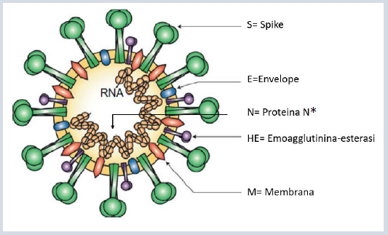
SARS CoV2 (Beta Coronavirus)

Slide 3
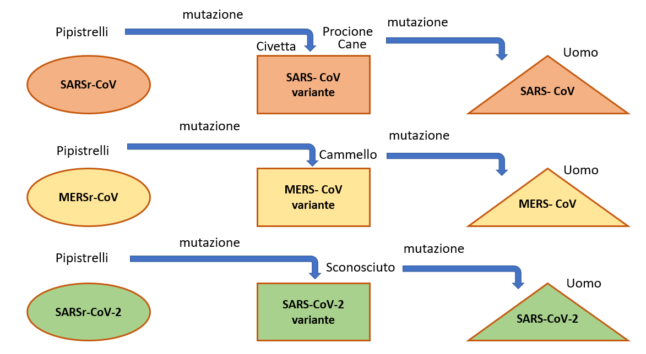
I coronavirus

Slide 4
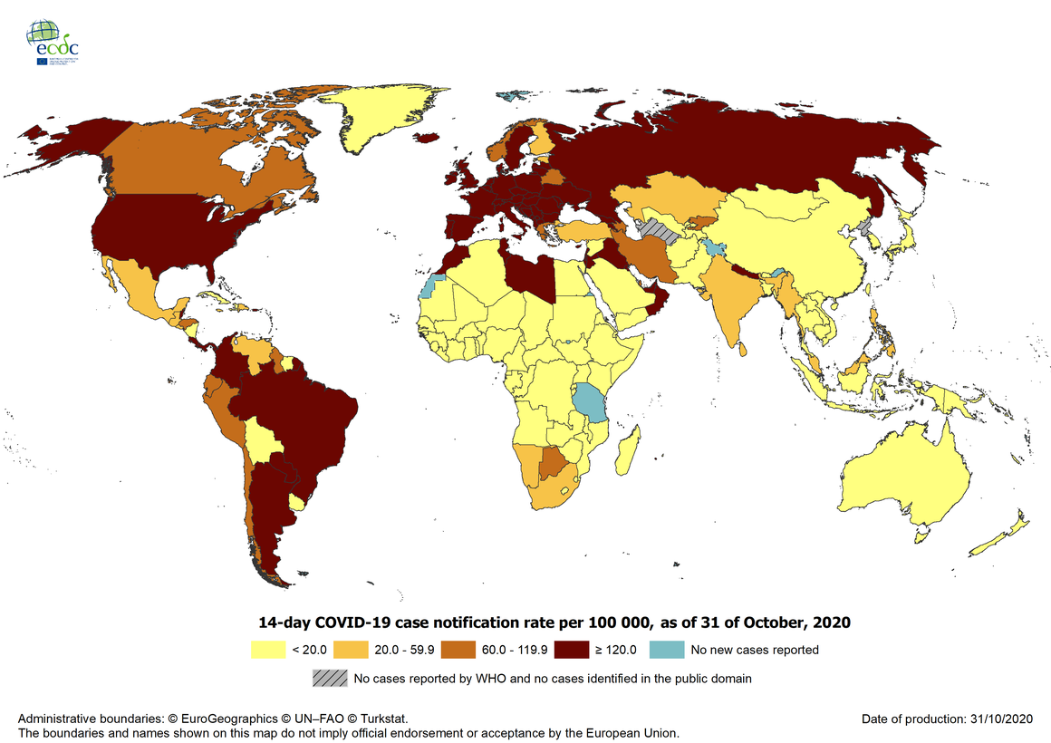

Slide 5
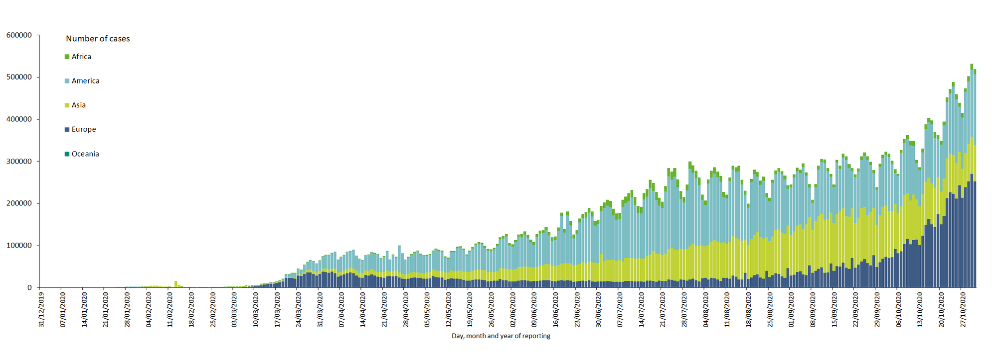
Curva epidemica (mondo)

Slide 6
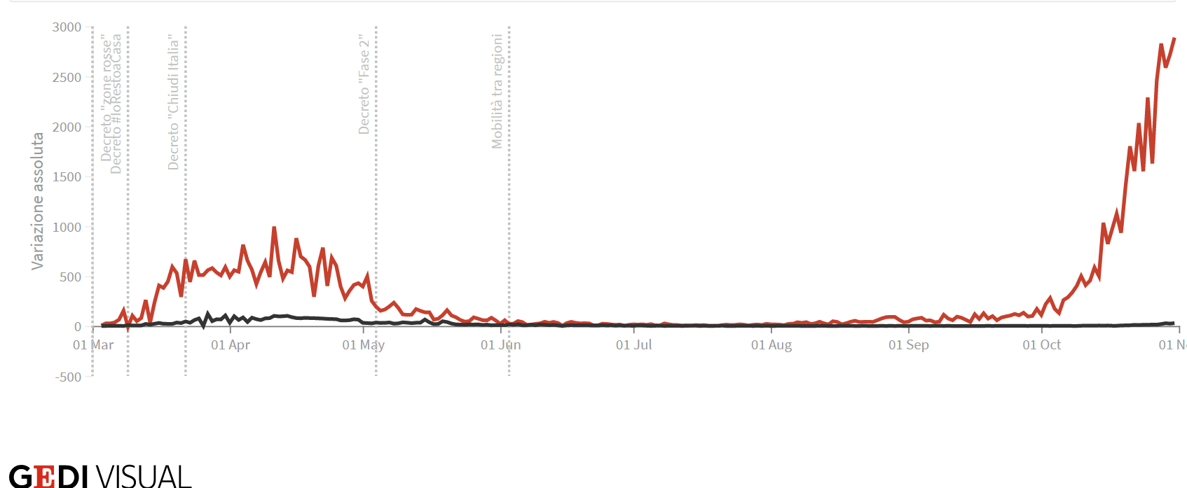
Curva epidemica in Piemonte

Slide 7
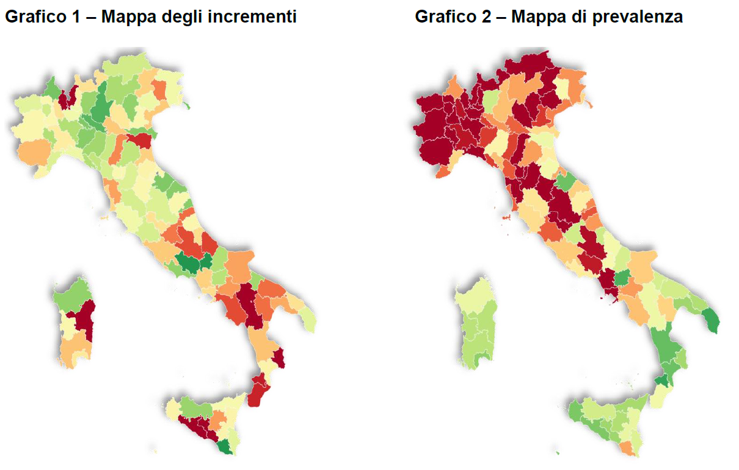
La situazione in Italia

Slide 8
R₀ e R_{t}
R₀
Numero di riproduzione
Numero di persone medio a cui un caso trasmette la malattia
contagiosità
numero contatti
durata infettività
R_{t}
Numero di riproduzione netto
Calcolato nel corso del tempo, calcolato sui sintomatici
interventi
terapie
capacità diagnostica
effetto gregge

Slide 9
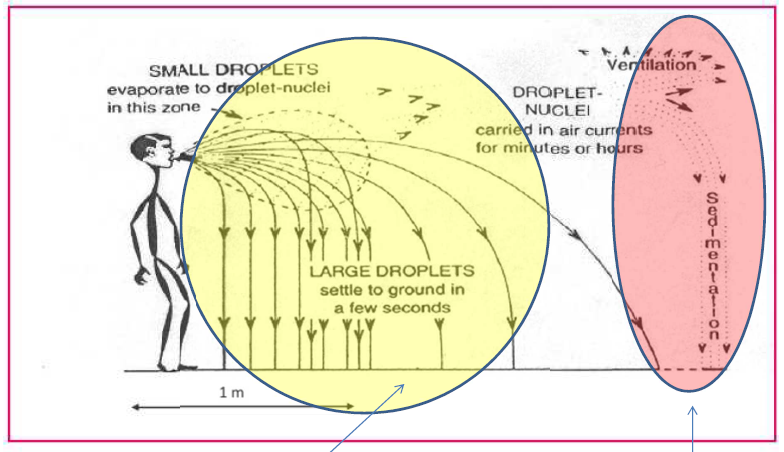
Trasmissione

Slide 10
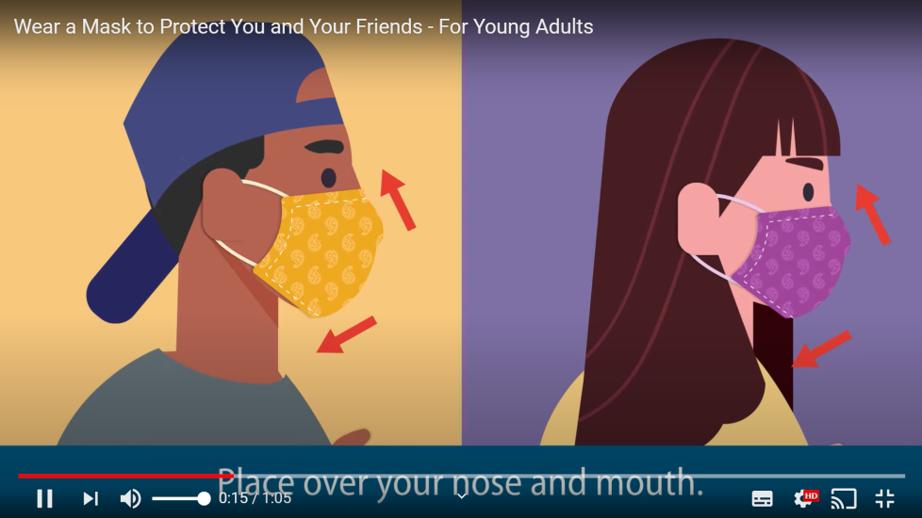

Slide 11
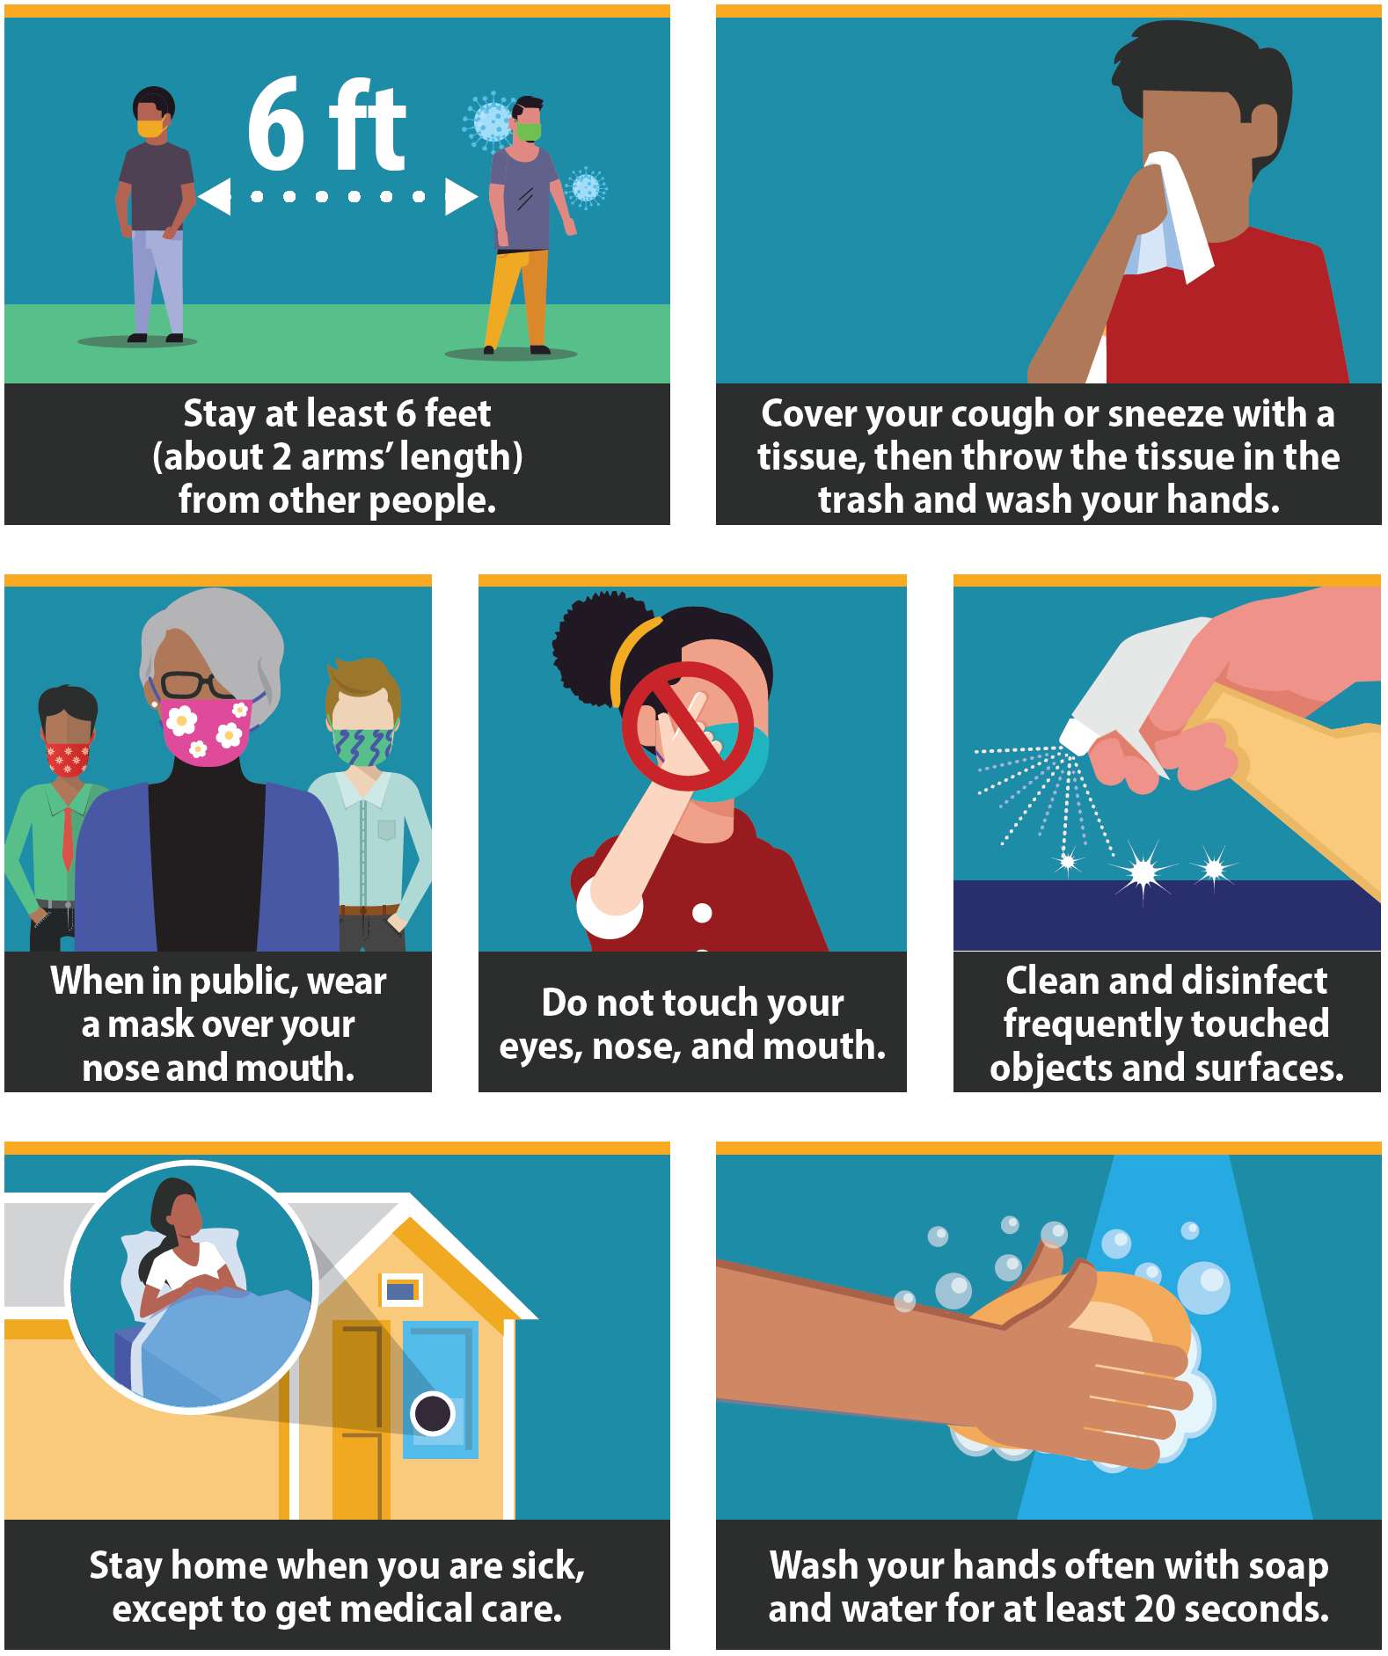

Slide 12
Isolamento e quarantena
Isolamento
(separazione delle persone infette dal resto della comunità)
Positivi asintomatici
10 giorni + test molecolare
Positivi sintomatici
10 giorni dai sintomi (almeno 3 gg asintomatici)
Positivi a lungo termine
21 giorni dai sintomi ( almeno 7 gg asintomatici)
Quarantena
(Restrizione dei movimenti di persone sane, che potrebbero essere state esposte)
Contatti stretti asintomatici
14 gg dall’esposizionie o 10 giorni + test

Slide 13
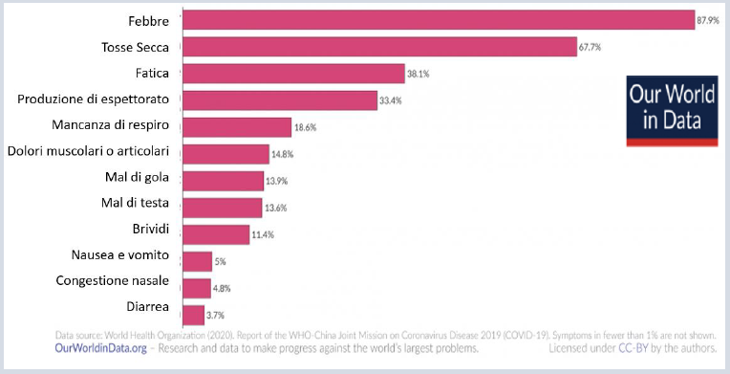
sintomi

Slide 14
Spettro clinico

Slide 15
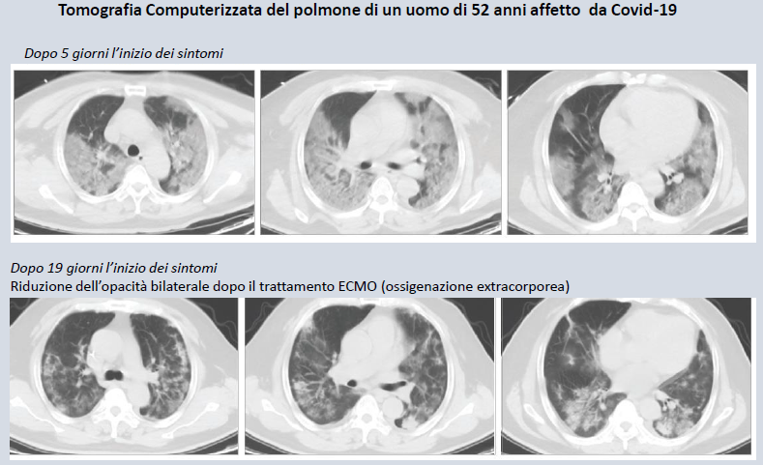
La polmonite

Slide 16
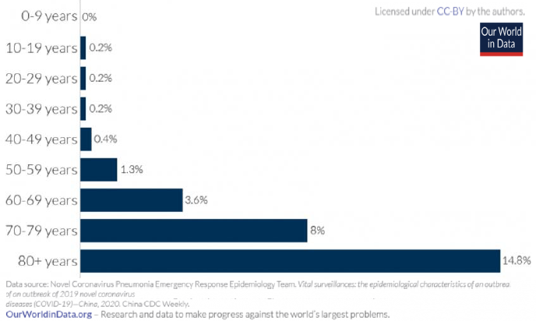
Letalità per classi di età

Slide 17
Letalità per comorbidità

Slide 18
Morbosità e letalità in Piemonte

Slide 19
Meccanismo
Terapia
Virus
Stato infiammatorio
«Cytokine storm»
Insufficienza respiratoria (ARDS)
Sepsi
Tromboembolia (polmonare)
Anti HIV
Remdesivir
idrossiclorochina
cortisone
tocilizumab
O2
antibiotici
eparina

Slide 20
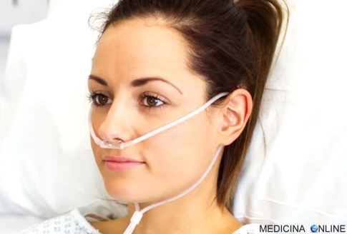
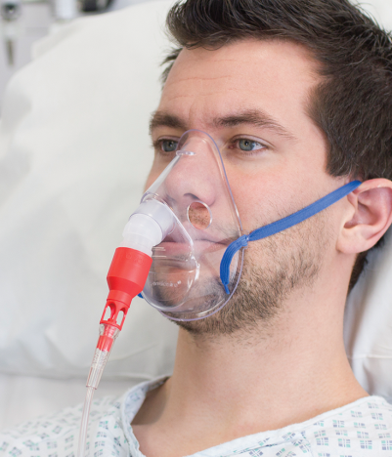
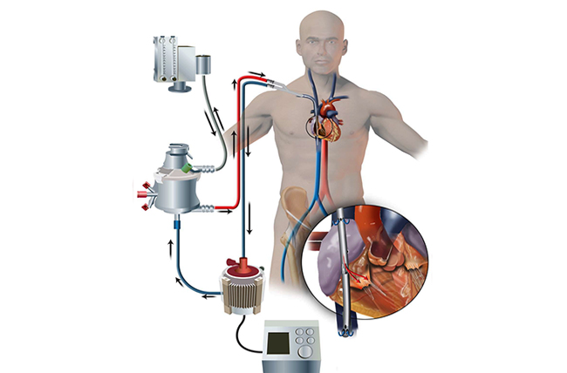
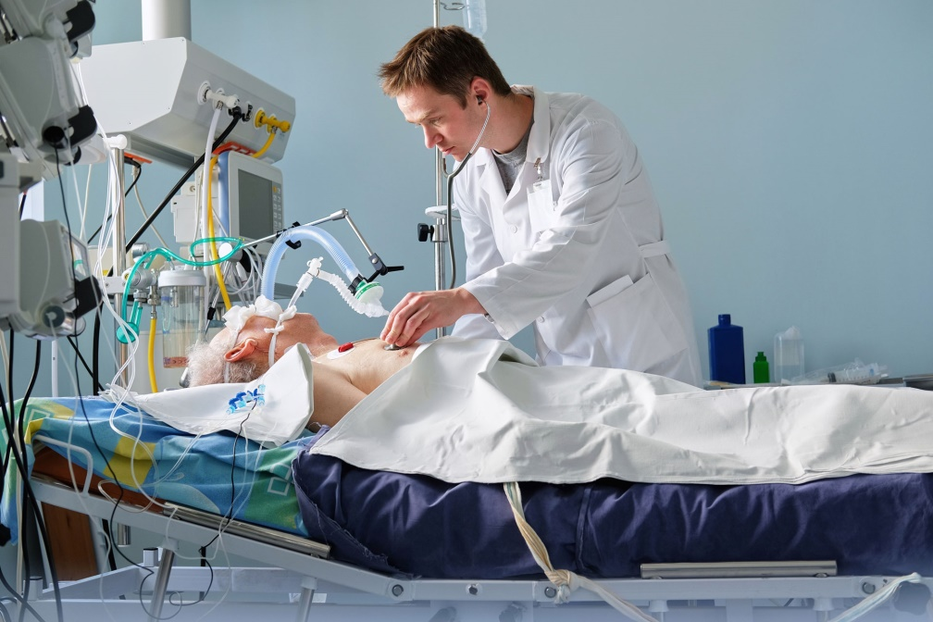
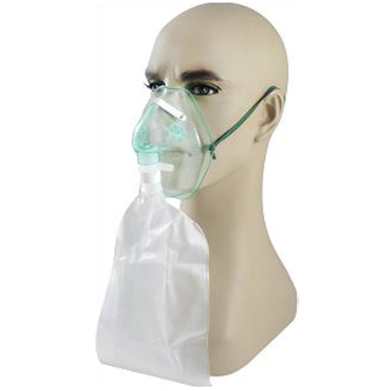
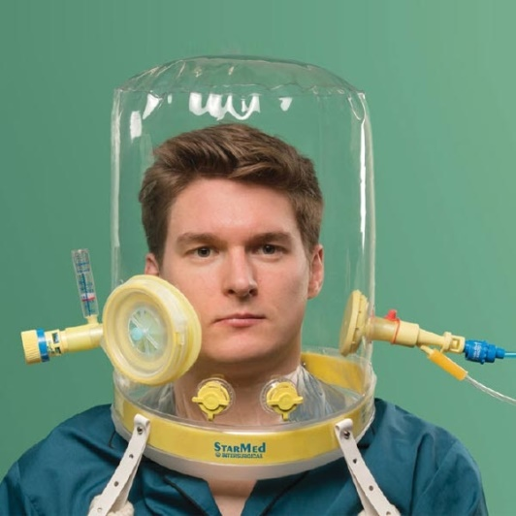
ossigenoterapia
Cannule nasali
Maschera di Venturi
Maschera a reservoir
CPAP
Ventilazione meccanica
ECMO

Slide 21
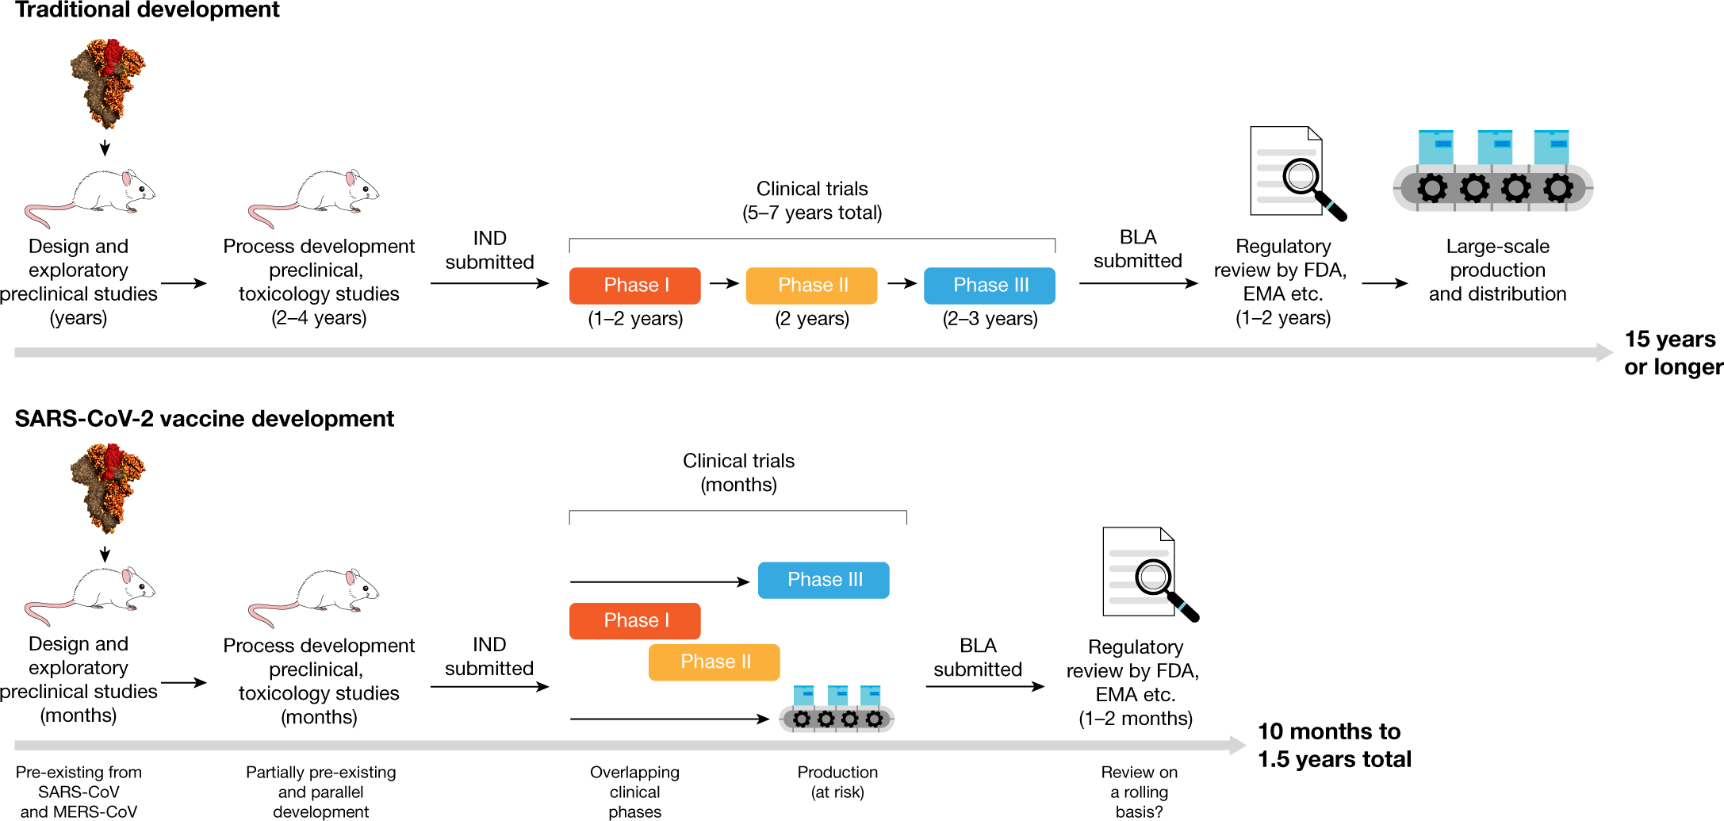
L’iter della vaccinazione

Slide 22
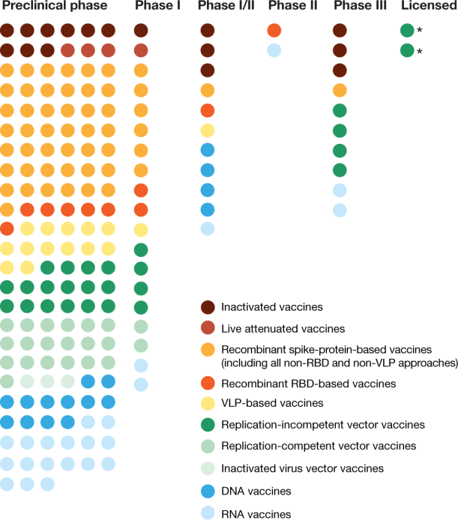
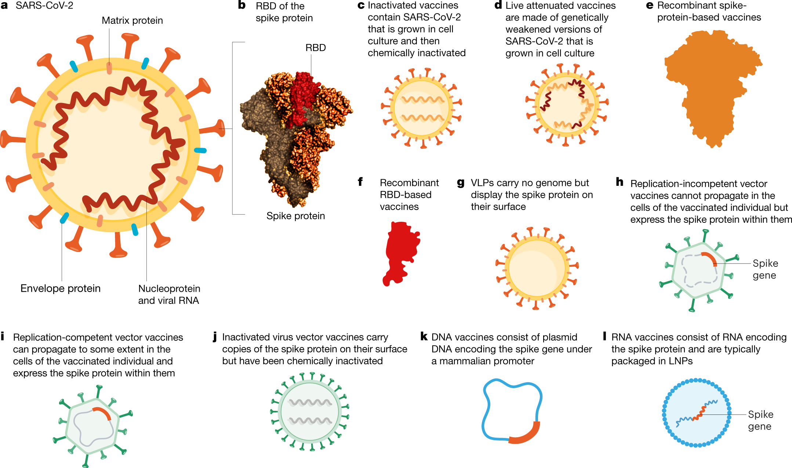
Tipi di vaccino

Slide 23
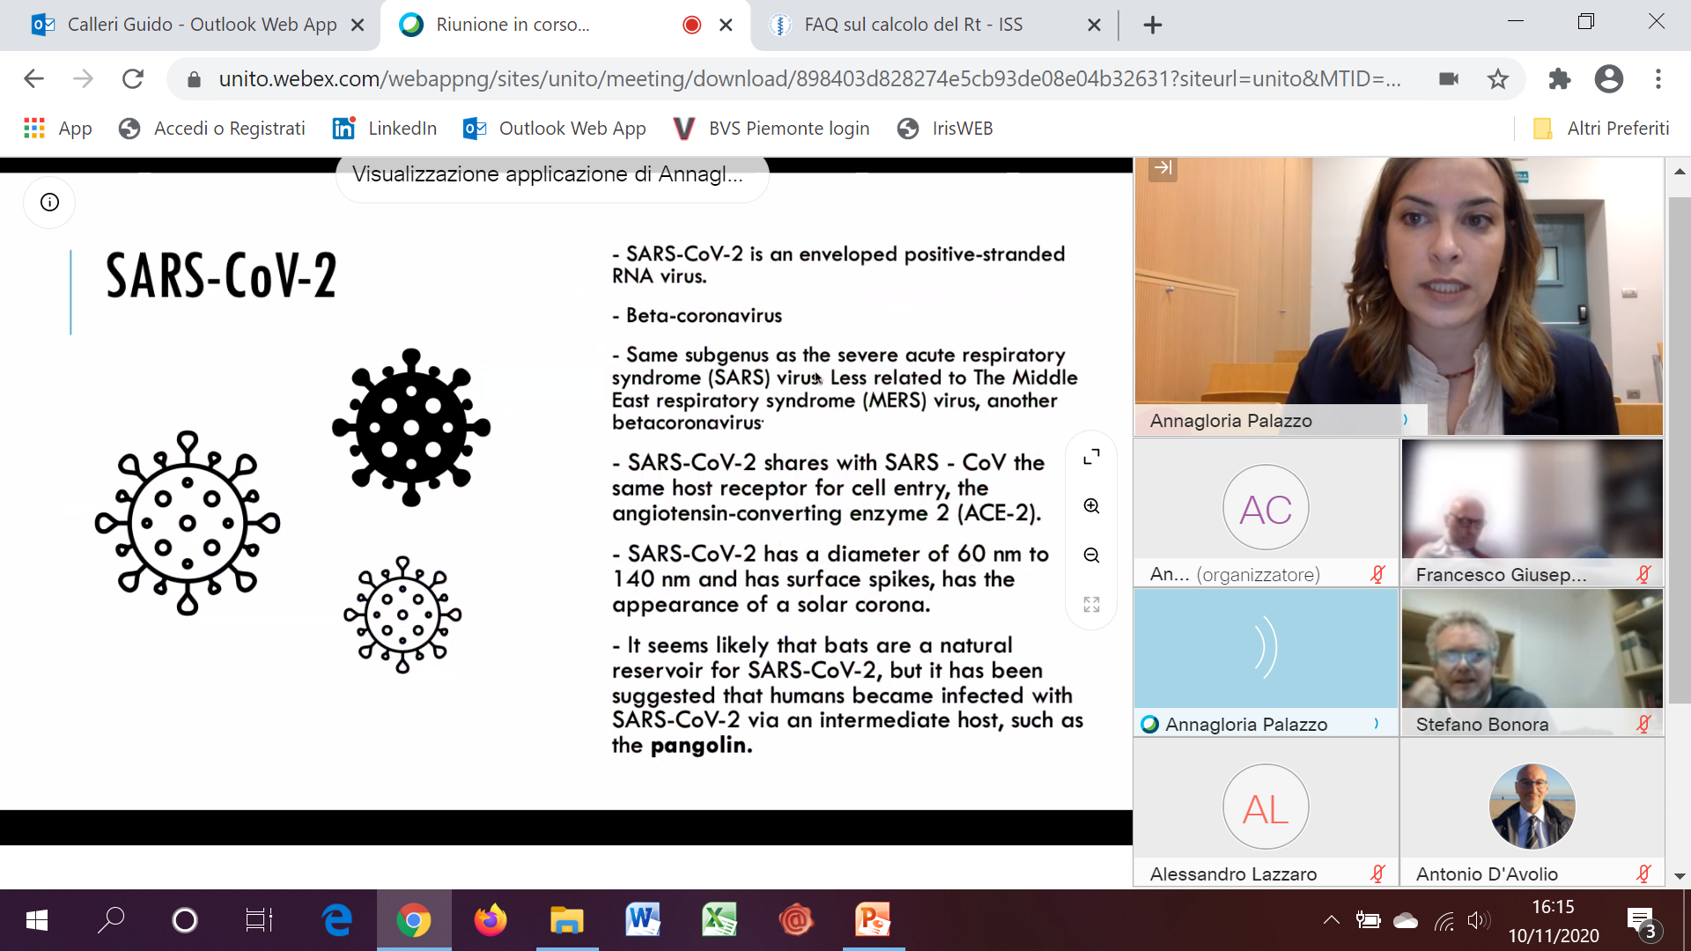

Slide 25
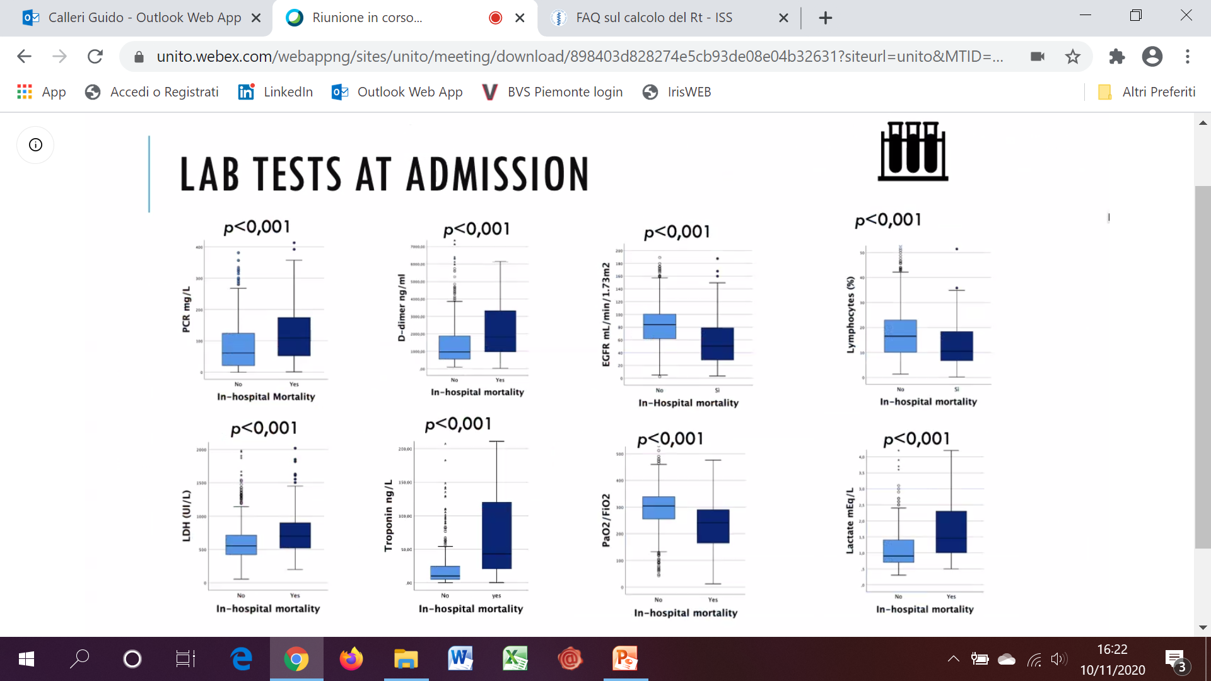

Slide 26
guido.calleri@aslcittaditorino.it

